Slide 1
Menu
陳健文

Slide 2
什麼是 Menu ?
將 app 中主要功能集中在一起所顯現出的介面，一般稱為選單。
選單提供一個快速的功能取用介面，方便使用者操作。
在 Android 3.0 (API Level 11)前，Android 手機都會有一個 Option Menu 按鈕。這個按鈕在 Android 3.0 之後就沒有硬性規範一定要有。
在新版的 UX 原則中，已將 Menu 整合至 App Bar 中。
除了可以按 App Bar 中的 可叫出選單外，按住硬體上的選項鈕(一般以三條橫槓表示)，也可以叫出選單。這種選單稱為 Options Menu。

Slide 3
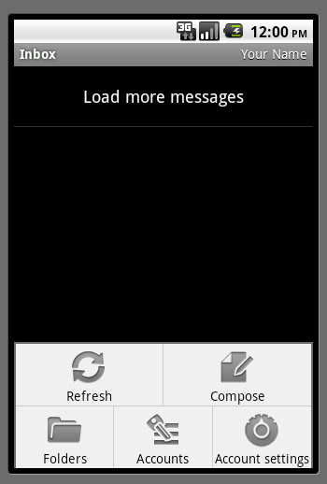
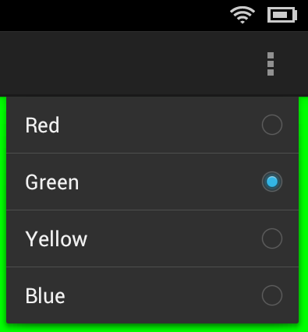

Slide 4



Slide 5
選單種類
Options Menu - 選項選單
Context Menu - 情境選單，按住某視版約 1 秒鐘，會出現的選單。
Action Menu - 動作選單，在 App Bar 上的選單。
Submenu - 上述選單中的子選單

Slide 6
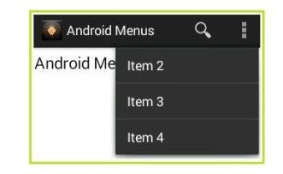
選項選單 Options Menu

Slide 7
建立 Options Menu 的方法
在 menu 資源檔中加入 <item> 以為選項
在 onCreateOptionsMenu(Menu menu) 中以 menu.addSubMenu() 方法加入子選單
在 onCreateOptionsMenu(Menu menu) 中以 menu.add() 方法加入選項
getMenuInflater().inflate(R.menu.app_bar_menu, menu);
在 onOptionsItemSelected(MenuItem item) 中處理使用者點選事件

Slide 8
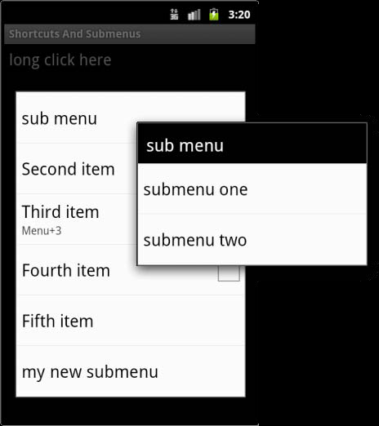
子選單

Slide 9
建立子選單
SUB_MENU = Menu.FIRST;
SUB_MENU_ITEM1 = Menu.FIRST + 1;
public boolean onCreateOptionsMenu(Menu menu){
SubMenu sm = menu.addSubMenu(0, SUB_MENU, 0, “子選單”);
sm.add(0, SUB_MENU_ITEM1, 0, “子選單項目1”); //group id, item id, order, title
menu.add(0, MENU_ITEM1, 1, “選單項目1”);
return true;
}

Slide 10
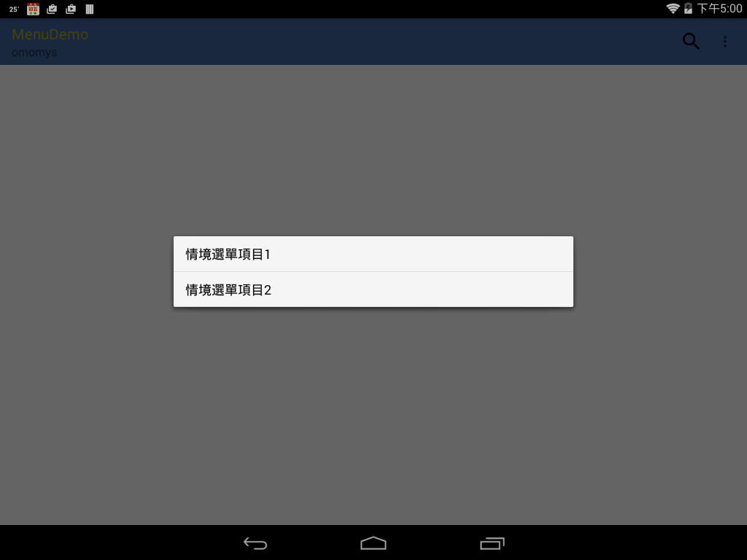
情境選單 (context menu)

Slide 11
建立情境選單 (context menu)
在 Activity 中覆寫 onCreateContextMenu() 與 onContextItemSelected() 二方法，即可在某一視版上加入情境選單。
在 onCreate() 中註冊使用情境選單的 layout
registerForContextMenu(view);
在 onCreateContextMenu()中加入選項
在 onContextItemSelected() 中編寫事件處理

Slide 12
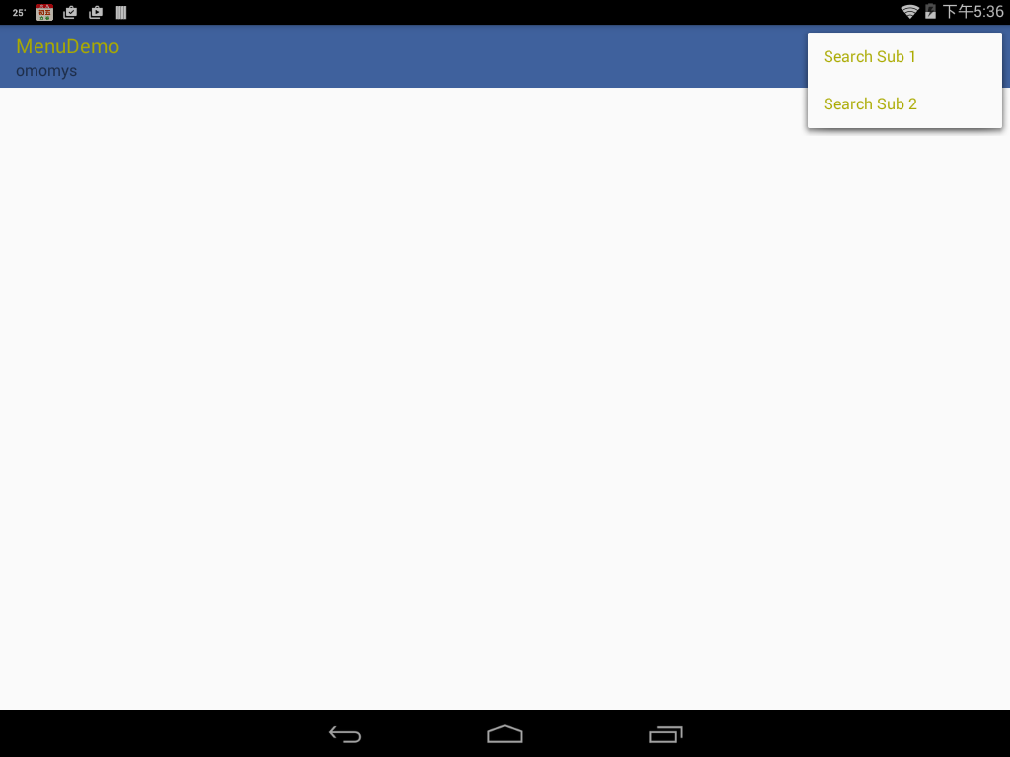
動作選單

Slide 13
建立動作選單
<item
android:id="@+id/app_bar_action_search"
android:title="Search"
android:icon="@drawable/ic_search_black_24dp"
app:showAsAction="ifRoom">
<menu>
<item android:id="@+id/search1"
android:title="Search Sub 1" />
<item android:id="@+id/search2"
android:title="Search Sub 2" />
</menu>
</item>

Slide 14
Demo

